Slide 1
Экологический проект средняя группа
Секреты воды

Slide 2
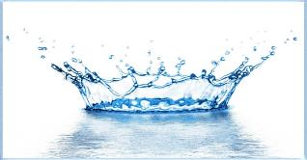
В октябре – ноябре в группе № 12 был реализован познавательно – исследовательский проект « Секреты воды» Цель проекта: Уточнить и расширить представления детей о воде, о ее признаках и свойствах. В ходе проекта на примере опытов, экспериментов , наблюдений: мы формируем представления детей о значении воды в жизни человека. расширяем представления о свойствах воды и ее переходах из одного состояния в другое.

Slide 3
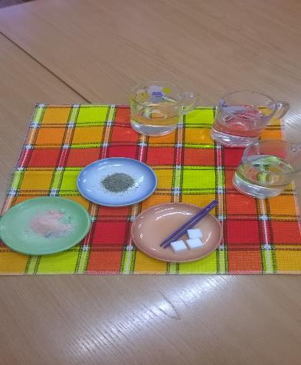
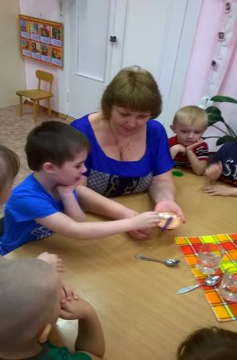
Эксперимент «В воде одни вещества растворяются, а другие растворяются »

Slide 4
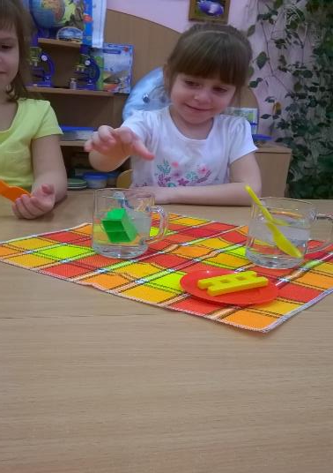
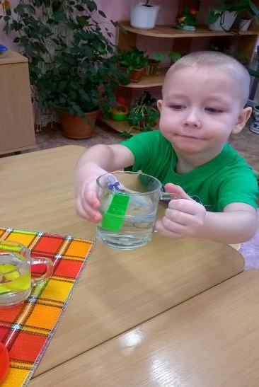
Опыт «Вода прозрачная»

Slide 5
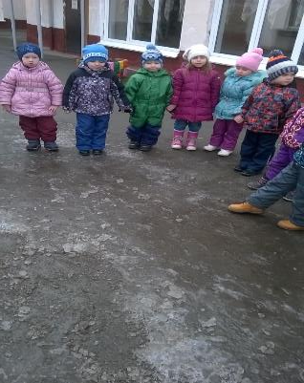
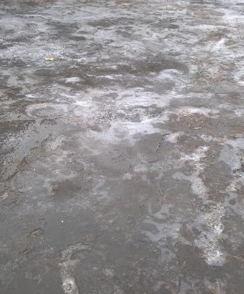
Наблюдение «Превращение льда в воду»

Slide 6
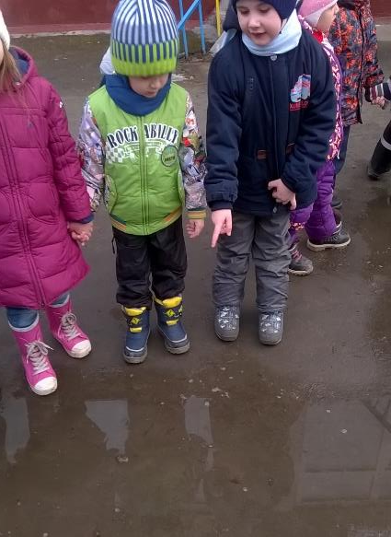

Slide 7
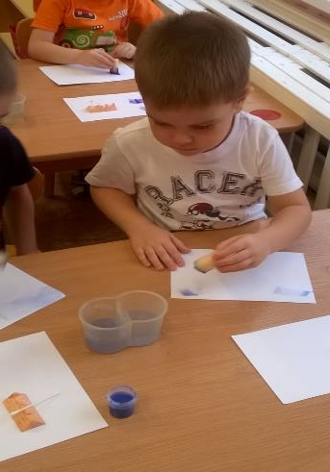
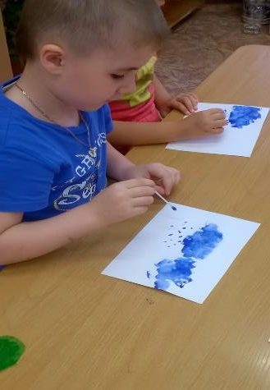
Продуктивные виды деятельности Использование не традиционных методов в рисовании «Тучка дождевая»

Slide 8
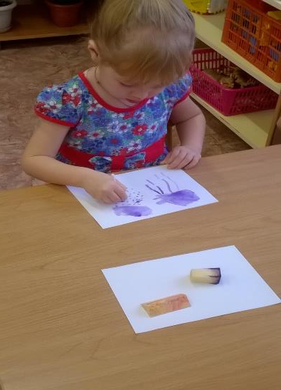
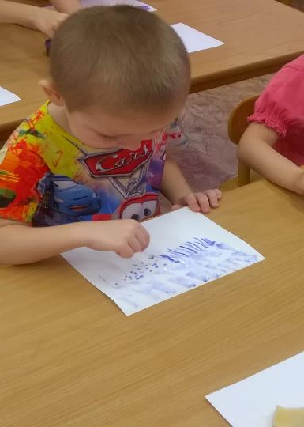

Slide 9
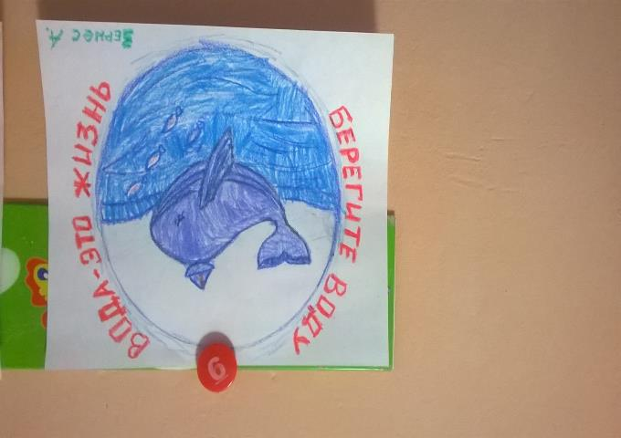
Творческая выставка совместных работ детей и родителей на темы: «Кому нужна вода», «Для чего нужна вода»

Slide 10
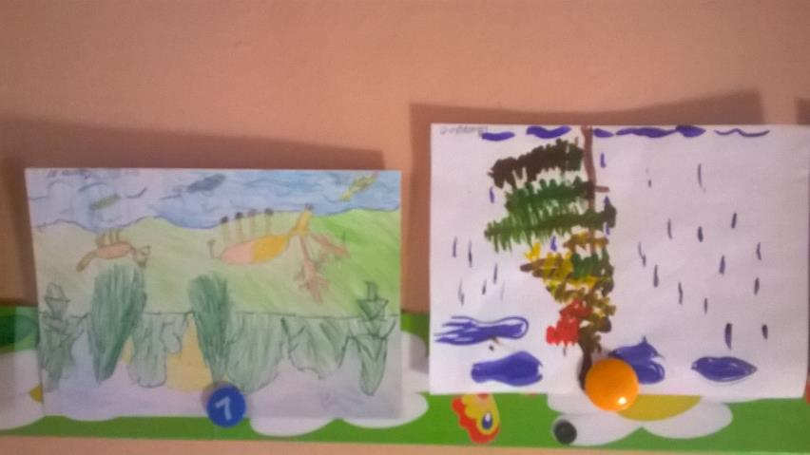
Растениям и животным нужна вода

Slide 11
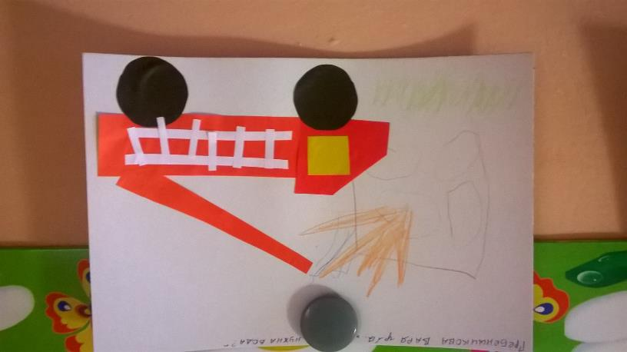
При тушении пожара нужна вода

Slide 12
Эколого-педагогическая работа с детьми в течение определённого периода даёт отчетливые результаты. Мы считаем, что проект удался, т.к. дети активны, тянутся всё больше и больше к новым знаниям, приводят примеры, делают свои выводы из увиденного и сказанного и могут рассказать об этом и изобразить в своих рисунках и аппликациях. Дети самостоятельно отвечают на вопросы, разбираются и понимают, что у них спрашивают, могут объяснить свойства воды в разных её состояниях, знают о значимости воды и об охране водоёмов.

